Slide 1
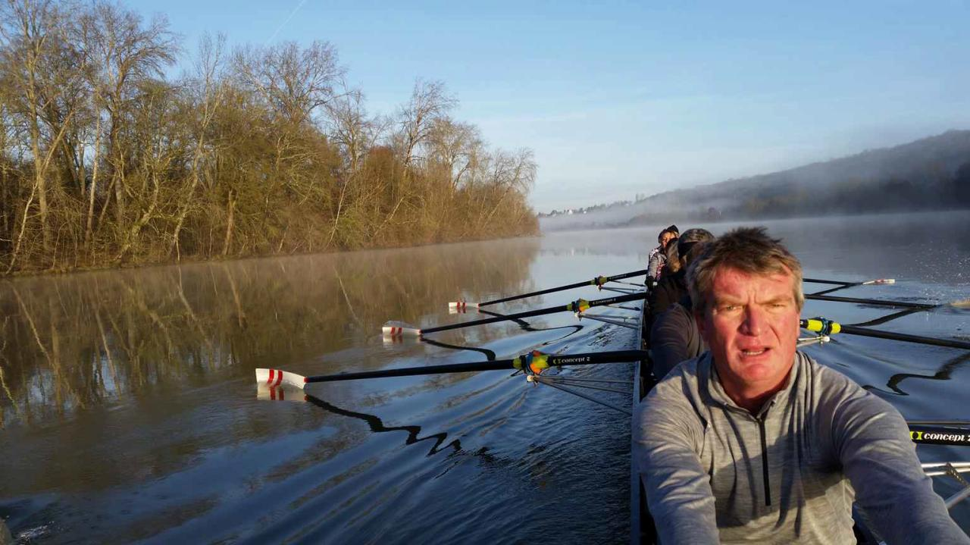
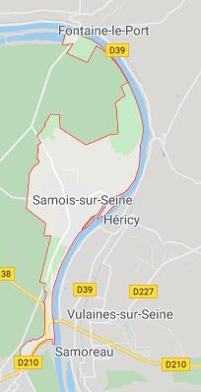
Coupe de l’armistice
11novembre2021
✓8 de couple ou de pointe
✓Open et loisir
✓Hommes/femmes/mixtes
Un parcours de 16km
Samois-Fontaine le Port –Samois

Slide 2
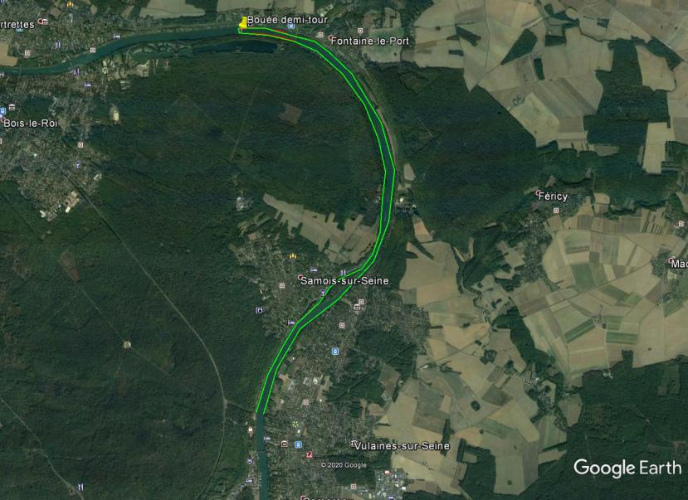
Plan du parcours
Arrivée
Départ
Club : mise a l’eau

Slide 3
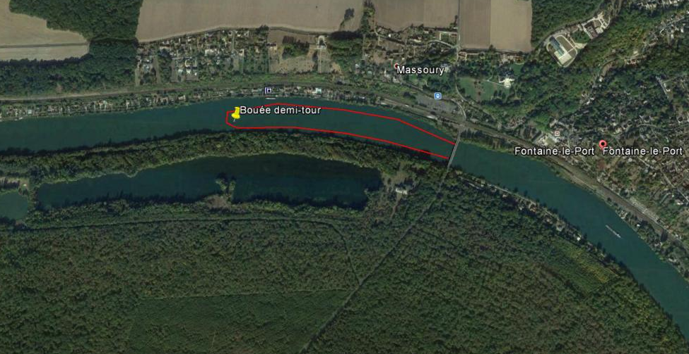
Demi tour en aval de Fontaine le port
Bateau de sécurité doté d’un mégaphone,
et de drapeau vert, jaune et rouge pour réguler les demi-tour en fonction de la présence de péniche. Neutralisation du temps en cas d’arrêt d’un bateau
Bateau de sécurité signalisateur
Visibilité aval> 2 km
Visibilité amont > 1,5 km

Slide 4
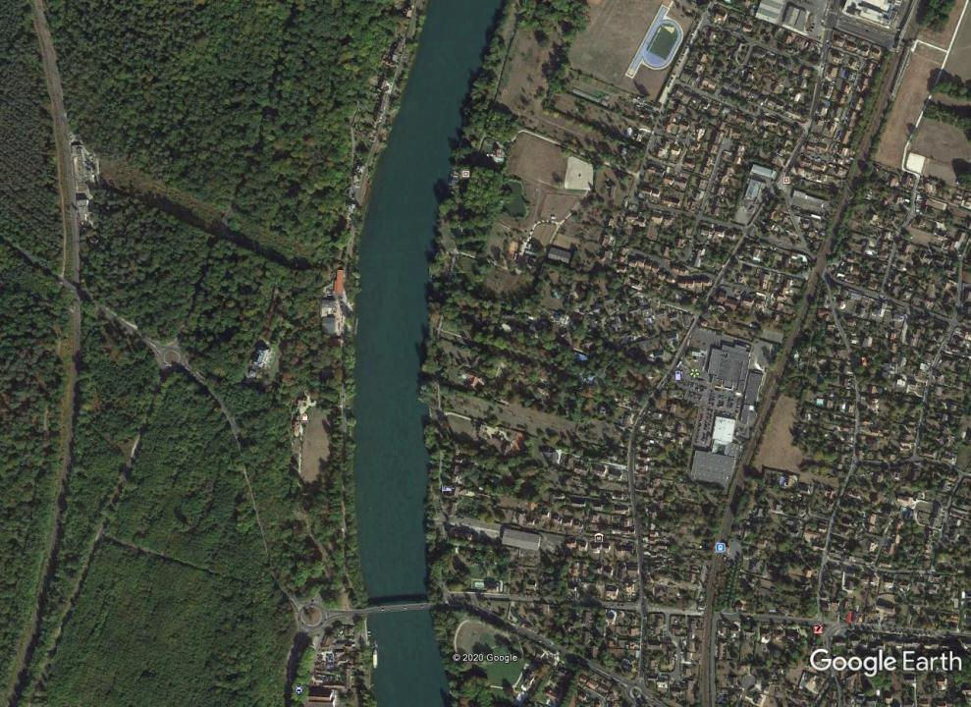
Embarquement/débarquement
Poste de chronométrage
En face du poteau noir et bouée verte
Départ et arrivée
Retour
direct
après arrivée
Zone
préparation
au départ
par vague de 4 bateaux
Mise a l’eau
vers l’amont
Par 2 bateaux
Zone
échauffement

Slide 5
Fermeture du quai des plâtreries pour remorque et stationnement régate
A6, Paris
Avon,
Fontainebleau
Club ANFA
Parking remorques
de 7h30 a 14h30
Parking
Benevoles
Parking
voitures individuelles
A5, Montereau

Slide 6
Plan général de circulation Demi-tour a la main des remorques sur le lieu de stationnement : départ en sens inverse de l’arrivée
Rotation manuelle des remorques
déchargées et dételées pour faciliter le départ
arrivée
départ
Six
Remorques
« amont » : 120 m
Quatre
Remorques
« aval » : 80 m
180 m disponibles pour voitures
Stationnement sur l’herbe de berge coté droit

Slide 7
Organisation de la mise à l’eau
Mise à l’eau des 8
en amont : passerelles 1 et 2
Mise à l’eau des 8
en aval : passerelle 3
Appel des numéros de bateaux
Tréteaux pour stockage embarquement
Tréteaux pour stockage embarquement
Route des plâtreries
Appel des bateaux
Appel des bateaux
Orientation descente
Ponton de la grue
Passerelle3
Passerelle1
Passerelle2
Faire attention
à la pointe
contre le muret béton :
un ANFA
PONTON
Accélérateur mise a l’eau
Départ des bateaux

